Slide 1
Unitat 4
El contracte de treball i les modalitats de contractació

Slide 2
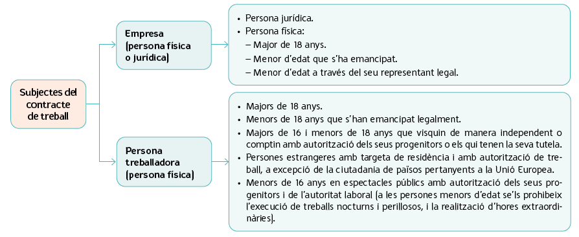
El contracte de treball
«L'Estatut dels Treballadors serà aplicable a aquelles persones que voluntàriament prestin els seus serveis retribuïts per compte d'altri i dins de l'àmbit d'organització i direcció d'una altra persona física o jurídica denominada ocupador o empresari».

Slide 3
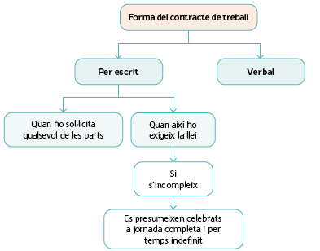
El contracte de treball

Slide 4
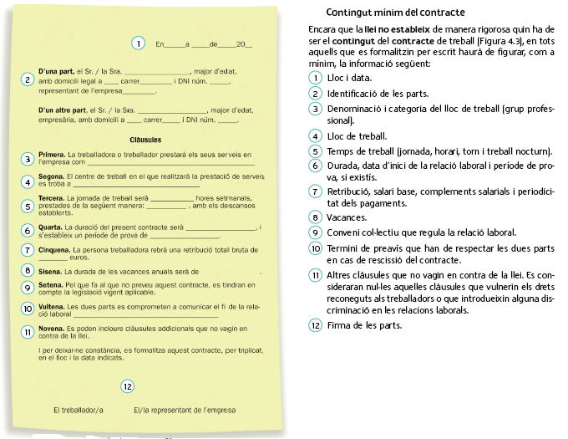
El contracte de treball

Slide 5
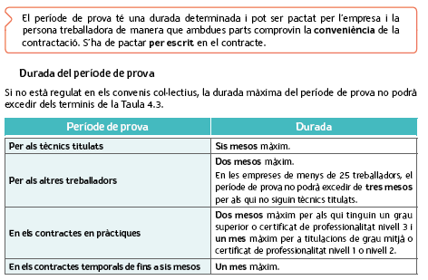
El contracte de treball

Slide 6
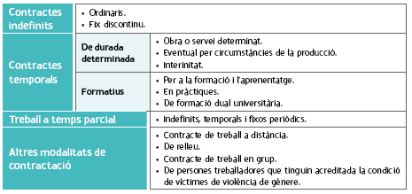
Tipus de contractes

Slide 7
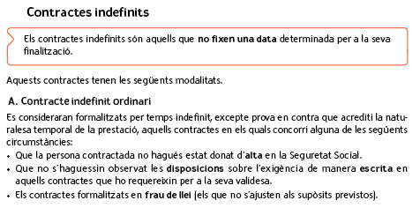
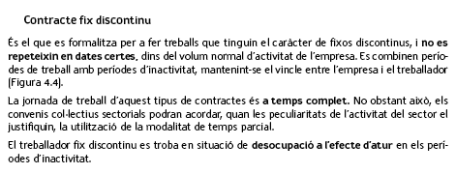
Tipus de contractes

Slide 8
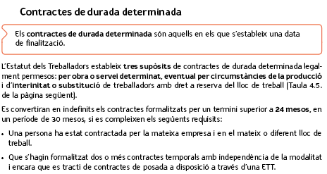
Tipus de contractes

Slide 9
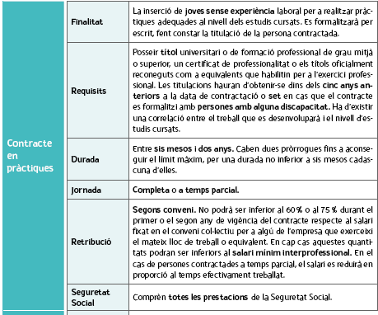
Tipus de contractes

Slide 10
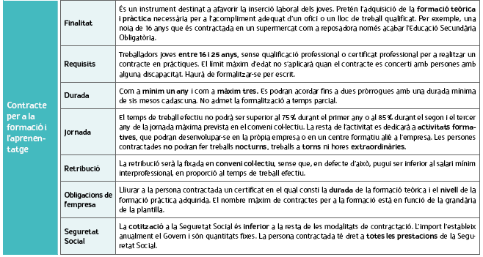
Tipos de contratos

Slide 11
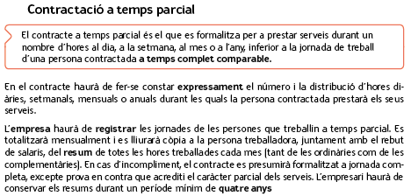
Tipus de contractes

Slide 12
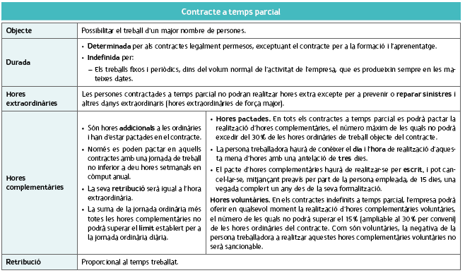
Tipus de contractes

Slide 13
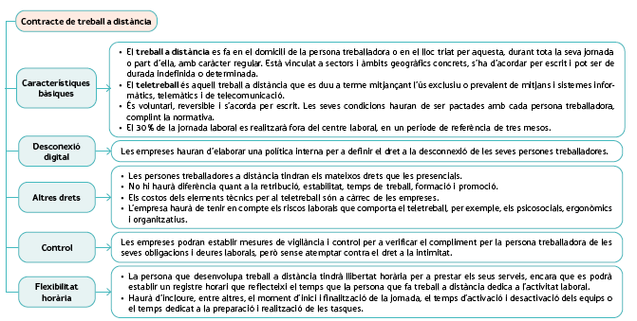
Tipus de contractes

Slide 14
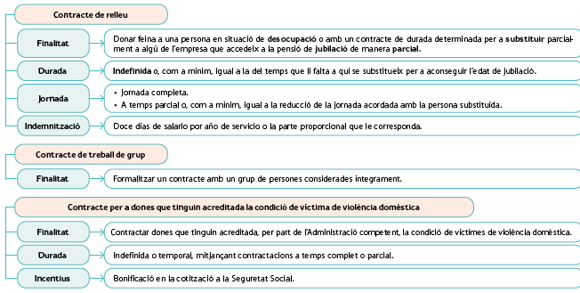
Tipus de contractes

Slide 15
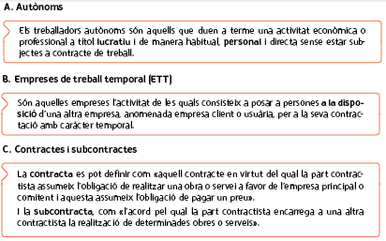
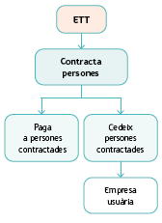
Contratacions especials

Slide 16
La gestió del procés de contractació

